Slide 1



ACREDITARE ERASMUS PENTRU MOBILITĂȚI ÎN DOMENIUL
„EDUCAȚIE ȘCOLARĂ”
NR. 2022-1-RO01-KA120-SCH-000110363
„Proiect finanțat de Uniunea Europeană. Punctele de vedere și opiniile exprimate aparțin exclusiv echipei de implementare a proiectului „Edu Mobility Project BN”, nr. de referință 2023-1-RO01-KA121-SCH-000132968 și nu reflectă neapărat punctele de vedere și opiniile Uniunii Europene sau ale Agenției Naționale pentru Programe Comunitare în Domeniul Educației și Formării Profesionale (ANPCDEFP). Nici Uniunea Europeană și nici ANPCDEFP nu pot fi ținute răspunzătoare pentru acestea.”

Slide 2


PROGRAM: ERASMUS+
KEY ACTION: LEARNING MOBILITY OF INDIVIDUALS ACTION TYPE: ERASMUS ACCREDITATION IN SCHOOL EDUCATION
CALL: 2022
ACCREDITATION CODE: 2022-1-RO01-KA120-SCH-000110363
ACCREDITATION FIELD: SCHOOL EDUCATION
ACCREDITATION TYPE: ACCREDITATION FOR A MOBILITY CONSORTIUM COORDINATOR STATUS: ACCREDITED
START DATE: 01/02/2023 - END DATE: 31/12/2027
NATIONAL AGENCY: RO01 – AGENȚIA NAȚIONALĂ PENTRU PROGRAME COMUNITARE ÎN
DOMENIUL EDUCAȚIEI ȘI FORMĂRII PROFESIONALE
„Proiect finanțat de Uniunea Europeană. Punctele de vedere și opiniile exprimate aparțin exclusiv echipei de implementare a proiectului „Edu Mobility Project BN”, nr. de referință 2023-1-RO01-KA121-SCH-000132968 și nu reflectă neapărat punctele de vedere și opiniile Uniunii Europene sau ale Agenției Naționale pentru Programe Comunitare în Domeniul Educației și Formării Profesionale (ANPCDEFP). Nici Uniunea Europeană și nici ANPCDEFP nu pot fi ținute răspunzătoare pentru acestea.”

Slide 3
EDU MOBILITY PROJECT BN
2023-1-RO01-KA121-SCH-000132968
Perioada de implementare: 01.06.2023 - 31.08.2024
Cuantumul maxim al grantului acordat: 27,717.00 euro
„Proiect finanțat de Uniunea Europeană. Punctele de vedere și opiniile exprimate aparțin exclusiv echipei de implementare a proiectului „Edu Mobility Project BN”, nr. de referință 2023-1-RO01-KA121-SCH-000132968 și nu reflectă neapărat punctele de vedere și opiniile Uniunii Europene sau ale Agenției Naționale pentru Programe Comunitare
în Domeniul Educației și Formării Profesionale (ANPCDEFP). Nici Uniunea Europeană și nici ANPCDEFP nu pot fi ținute răspunzătoare pentru acestea.”

Slide 4
ECHIPA DE IMPLEMENTARE:
MIRCEA-CRISTIAN NICULA, inspector școlar general - coordonator acreditare, monitorizarea implementării proiectului; DOINA MACARIE, inspector școlar pentru proiecte educaționale – coordonator proiect, coordonator mobilități, monitorizare proiect;
MARIOARA FELICIA BOZGA, inspector școlar pentru management instituțional - responsabil monitorizare, coordonare
mobilități;
DACIANA LEGENDI, inspector școlar pentru management și resurse umane - responsabil evaluare, coordonare parteneriate;
GEORGETA ALINA BORȘ, inspector școlar pentru monitorizarea programelor privind accesul la educație - responsabil
comunicare și diseminare;
VIOLETA ROGOZAN, inspector școlar pentru educație permanentă și activități extrașcolare - responsabil selecție și
pregătire participanți;
DINU NAN – informatician – responsabil IT, gestionare site proiect; LAURA GRESNER contabil-șef - responsabil financiar;
DANA VÎNCA consilier - responsabil juridic.
„Proiect finanțat de Uniunea Europeană. Punctele de vedere și opiniile exprimate aparțin exclusiv echipei de implementare a proiectului „Edu Mobility Project BN”, nr. de referință 2023-1-RO01-KA121-SCH-000132968 și nu reflectă neapărat punctele de vedere și opiniile Uniunii Europene sau ale Agenției Naționale pentru Programe Comunitare
în Domeniul Educației și Formării Profesionale (ANPCDEFP). Nici Uniunea Europeană și nici ANPCDEFP nu pot fi ținute răspunzătoare pentru acestea.”

Slide 5
EDU MOBILITY PROJECT BN
2023-1-RO01-KA121-SCH-000132968
ȘCOALA GIMNAZIALĂ „PAUL TANCO” MONOR
ȘCOALA GIMNAZIALĂ DUMITRA
ȘCOALA GIMNAZIALĂ TUREAC
ȘCOALA GIMNAZIALĂ „GEORGE COȘBUC” COȘBUC
ȘCOALA GIMNAZIALĂ NR. 1 LEȘU GRĂDINIȚA CU PROGRAM PRELUNGIT NR. 6 BISTRIȚA
ȘCOLILE DIN CONSORȚIU
„Proiect finanțat de Uniunea Europeană. Punctele de vedere și opiniile exprimate aparțin exclusiv echipei de implementare a proiectului „Edu Mobility Project BN”, nr. de referință 2023-1-RO01-KA121-SCH-000132968 și nu reflectă neapărat punctele de vedere și opiniile Uniunii Europene sau ale Agenției Naționale pentru Programe Comunitare în Domeniul Educației și Formării Profesionale (ANPCDEFP). Nici Uniunea Europeană și nici ANPCDEFP nu pot fi ținute răspunzătoare pentru acestea.”

Slide 6

EDU MOBILITY PROJECT BN
2023-1-RO01-KA121-SCH-000132968
OBIECTIV 1 Creșterea cu 15% a numărului profesorilor capabili să ofere sprijin în incluziune elevilor proveniți din grupuri vulnerabile;
OBIECTIV 2 Creșterea cu 15% a numărului de elevi care au dobândit competențe verzi și cu 10% a numărului de profesori care au fost formați pentru a dezvolta competențe verzi în rândul elevilor;
OBIECTIV 3 Creșterea cu 50% în rândul elevilor și cu 20% a numărului de profesori din consorțiu care au dobândit competențe digitale
Chestionare de satisfacție după mobilitate, în care se va constata nivelul de competențe dobândit;
20 de activități în cadrul comisiilor de curriculum - tehnici de incluziune învățate;
20 proiecte didactice pe tematica incluziunii
elevilor;
Chestionare de satisfacție după mobilitate, în care se va constata nivelul de competențe dobândit;
20 de planuri de lecție - istoria relațiilor climatice, matematica măsurarea amprentei de carbon;
10 activitati de tip outdoor, în medii turistice, pensiuni rurale, plantare și ingrijire de copaci/pomi;
Chestionare de satisfacție după mobilitate, în care se va constata nivelul de competențe dobândit.;
40 instrumente digitale folosite pe săptămână la clasă;
În timpul orelor de curs, se vor folosi echipamente digitale, aproximativ 30% din oră;
Pădurea Erasmus - în fiecare unitate de
5 focus-grupuri tehnici de incluziune în
reuniuni cu profesorii diriginți;
10 resurse educaționale deschise. portofolii individuale virtuale;
învățământ;
Sărbătorirea zilelor mediului în fiecare an în
12 proiecte cu încorporare web;
fiecare școală (5 iunie);
2 Activități extracurriculare, în fiecare școală;
1 Opțional de științe - competente verzi, în fiecare
școală;
1 proiect ETWINNING, în fiecare școală;
1 Concurs pe teme de mediu, în care se vor folosi materiale reciclabile, în fiecare școală;
Excursii, activități de deplasare cu role, biciclete,
7 ghiduri de bune practici digitale;
35 resurse educaționale deschise;
procentul de profesori care folosesc instrumente digitale va creste cu 10%, în fiecare an;
integrarea obiectivelor dobândite în planurile
manageriale ale școlilor implicate in
consorțiu;
Abandonul școlar va fi diminuat cu 5%: Rezultatele școlare la EN vor creste cu 5%.
procentul de elevi care folosesc instrumente digitale va creste cu 20 %, în fiecare an.
maratoane în care se vor manifesta comportamente de protejare a mediului.

Slide 7
Activități sintetizate din primul an de acreditare realizate la Școala Gimnazială „Paul Tanco” Monor
Activități de diseminare după mobilitatea din Budapesta realizată la nivelul unității de învățământ:
Linku-uri de diseminare pagina de facebook a școlii:
https://rasunetul.ro/scoala-gimnaziala-paul-tanco-monor-activitati-desfasurate-cadrul-proiectului-edu-mobility-project-bn
https://www.facebook.com/permalink.php?story_fbid=pfbid0iDVCRbsWzZuFz9FiMmZbHDzsaxFDmNRLiZpx7Dv3VCJm7DVmsbAdxU2nczSc7mXgl&id=100057268426567

Slide 8
Realizarea proiectelor de lecție în cadrul școlii
S-au realizat un număr de :
2 planuri de lecții;
2 activități RED;
2 fișe de lucru în aplicații IT.
https://drive.google.com/drive/u/0/folders/1LT8dcpSuArzh1WsGTK9ZYhvWhhRTlZnO

Slide 9

Organizare focus grup:

Slide 10

Plantare pădurea ERASMUS:

Slide 11
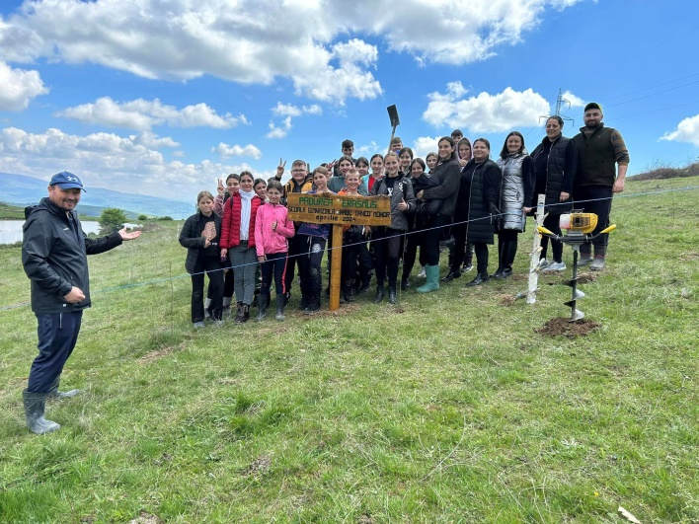
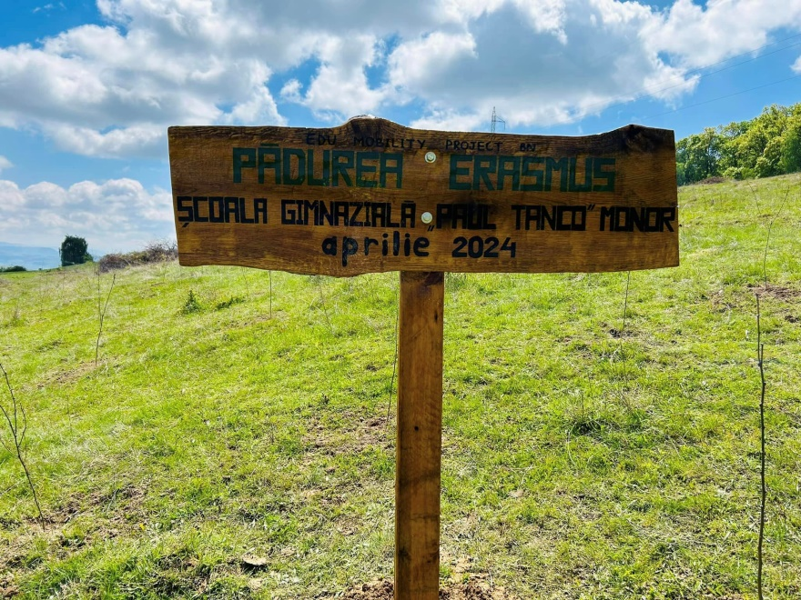
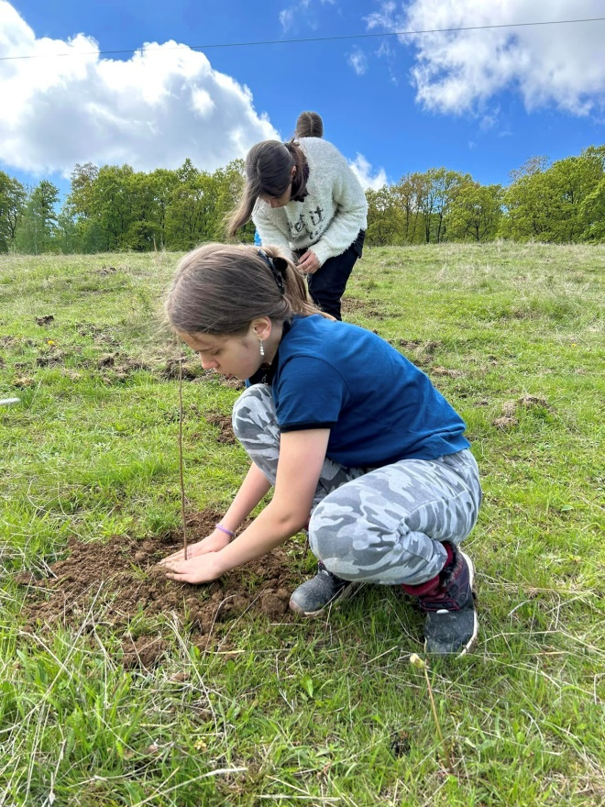
Poze din activități:

Slide 12
